Slide 1

«Задачи на разрезание и складывание фигур»
Учитель математики МБОУ «Гимназия №22» г.Майкопа
Плеснявых Е.А.

Slide 2
Пояснительная записка
Навыки решения занимательных и олимпиадных задач необходимы любому ученику. Задачи на разрезание и складывание фигур – одна из тем математического кружка, вызывающая интерес у учащихся. Программа кружка основывается преимущественно на методах деятельностного обучения (творческий, исследовательских работ учащихся).
Формы деятельности : фронтальная, групповая, индивидуальная.
5 класс
3 часа
Каждое занятие состоит из двух частей: задачи, решаемые с
учителем, и задачи для самостоятельного или домашнего решения.
Основные формы организации учебных занятий: объяснение, практическая работа, творческие задания, игры.
Контроль усвоения программы осуществляется при проверке домашнего задания.
2

Slide 3
Цель программы:
Развитие творческих способностей, логического мышления, развитие глазомера, наблюдательности, способности к конструированию.
Образовательные
задачи
Углубление и расширение знаний полученных на уроке
Привитие интереса к математике
Активизация познавательной деятельности
Развивающие
задачи
Развитие способности к преодолению трудностей
Развитие навыков самостоятельной работы
Воспитательные
задачи
Воспитание инициативы, ответственности, самодисциплины
Развитие умения работы в группе
3

Slide 4
Содержание программы:
Решение задач, в которых заданную фигуру, разделенную на равные клеточки, надо разрезать на несколько частей;
Изготовление набора пентамино и решение задач с использованием этого набора;
Разрезание квадрата 4х4 на две равные части;
Фигуры домино, тримино, тетрамино, пентамино;
Геометрические головоломки;
Покрытие двенадцати фигурками пентамино прямоугольника 6х10, построение двух прямоугольников 5х6 с помощью фигурок пентамино;
Покрытие шахмотной доски 8х8 с вырезанным в середине квадратом 2х2;
Игра «Пентамино»;
Составление фигурок животных с помощью пентамино;
Геометрия танграмма;
Пентаграмма.
4

Slide 5
Учебно- тематический план
№ занятия | Изучаемый материал | Теория | Практика | Отчет
1 | − Разрезать фигуры на равные части ( все способы) ; − Домино,тримино, тетрамино, пентамино. | + Ист.сп. | + | Решение задач, Творческая работа
2 | − Покрыть прямоугольник 6х10 фигурками пентамино; − Построить два прямоугольника 5х6; − Шахматную доску 8х8 с квадратной дыркой 2х2 покрыть 12 фигурками пентамино; − Игра «Пентамино». |  | + Игра в парах | Решение задач
3 | − Геометрические головоломки; − Геометрия танграма; − Решение задач. | Истор. справка | + | Решение задач, творческая работа
5

Slide 6
Практическая работа:
На рисунке показан способ разрезания квадрата со стороной 4 клетки, по сторонам клеток на 2 равные части.
Задание
№ 1
Найти 5 других способов.
6

Slide 7
Ответ:
1)
2)
3)
4)
5)
7

Slide 8
Задание № 2
Разрезать на 2 равные части.
8

Slide 9
Ответ:
9

Slide 10
Задание № 3
Квадрат состоит из 16-ти клеток, четыре из них закрашены.
Разрезать так на 4 равные части, чтобы в каждой из них было лишь по одной закрашенной клетки.
10

Slide 11
Ответ:
11

Slide 12
Задание № 4
Местный торговец земельными участками отхватил по случаю участок земли необычной формы. Он рассчитывал выгодно продать его частями, но каждый из восьми покупателей хотел иметь участок не хуже, чем у соседа.
Где торговец должен установить разделительные изгороди, чтобы получить восемь одинаковых участков?
12

Slide 13
Ответ:
13
3

Slide 14
Сложите из двух квадратов фигуры.
Сколько фигур получится?
Из двух одинаковых квадратов можно составить только одну фигуру –
ДОМИНО
14
3

Slide 15
Теперь возьмите 3 квадрата. Составьте из них фигуры.
Сколько фигур получится?
Получившиеся фигуры называют -
ТРИМИНО
15
3

Slide 16
Возьмите 4 одинаковых квадрата. Составьте из них фигуры. Сколько их получится?
Получили 5 фигур – ТЕТРАМИНО
16

Slide 17
Задача
Составьте из пяти квадратов все всевозможные фигуры.
Сравните свои результаты с рисунком.
17

Slide 18























































Игра Пентамино
Игра была придумана 50-х годах ХХ-го века американским математиком С. Голомбом.
Суть игры в том, чтобы из фигурок разной формы, но состоящих в данном случае непременно из пяти квадратов собирать заданные сюжеты.
18

Slide 19
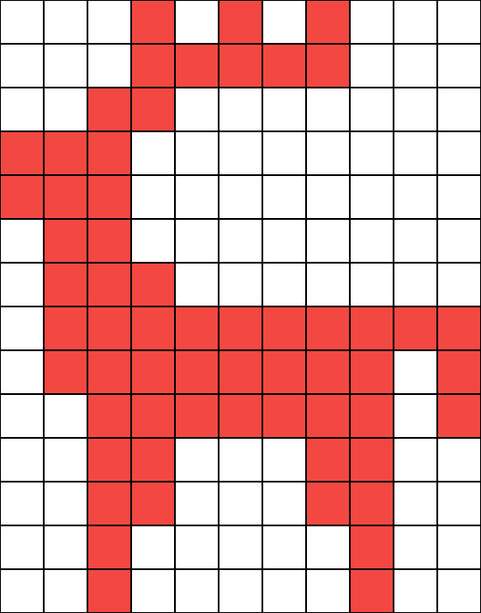
Домашнее задание
Изготовить двенадцать ПЕНТАМИНО со сторонами квадратика 2 см и с помощью их фигурок составить фигуру какого-нибудь животного.
19

